Slide 1
Дистанционный план МАДОУ детский сад «Чечек» с.Кызыл-Мажалык Вторая младшая группа 2 «Фиалки»
Воспитатели: Сарыглар А.А
Буянды А-Х.Н
2022г

Slide 2
Материалы по дистанционному обучению.

Slide 3
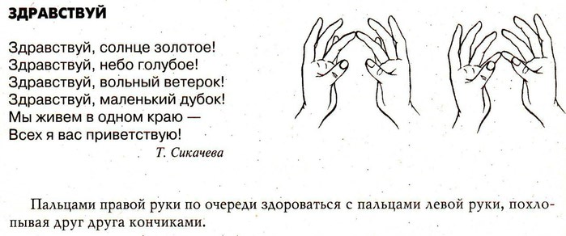

Slide 4
Дистанционное обучение по Речевому развитию (Развитие речи тувинский язык)
Тема: Чтение стихотворений А.Барто «Игрушки»
Цель: Познакомить детей со стихотворениями А. Барто, воспитывать добрые чувства , положительные эмоции, учить слушать.

Slide 5
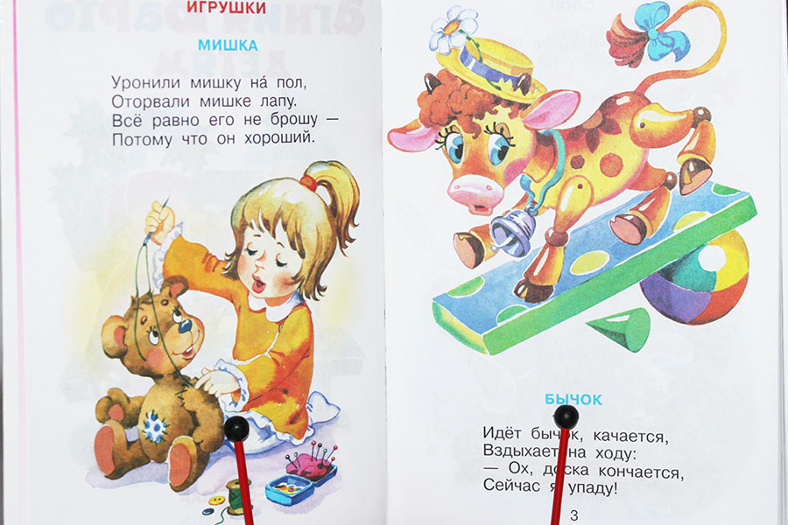

Slide 6
Дистанционное обучение по Художественно-эстетическое развитие (Лепка)
Тема: «Колобки»
Цель: Вызывать у детей желание создавать в лепке образы сказочных персонажей. Воспитывать коммуникативные взаимоотношения со сверстниками. Развивать речь детей.

Slide 7
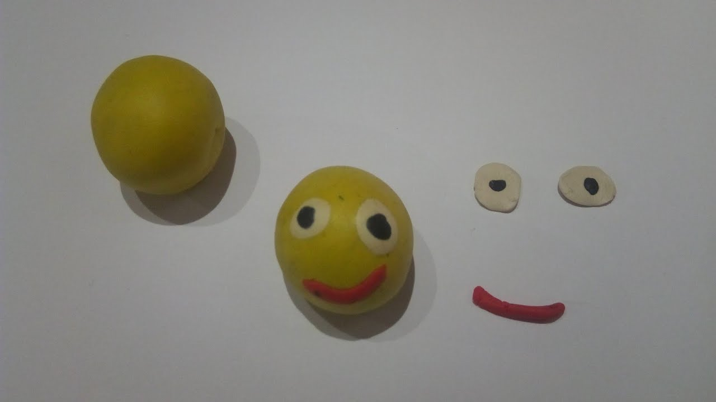
Приемы:
Сначала разомнем наш пластилин, чтобы он стал мягким. Теперь из него можно лепить колобка. Возьмем желтый кусочек пластилина, полжим его на ладошки, зажмем другой ладошкой и раскатываем круговыми движениями. Затем сделаем глазки из двух маленьких кусочков пластилина (белый и черный) и ротик (красная колбаска).

Slide 8
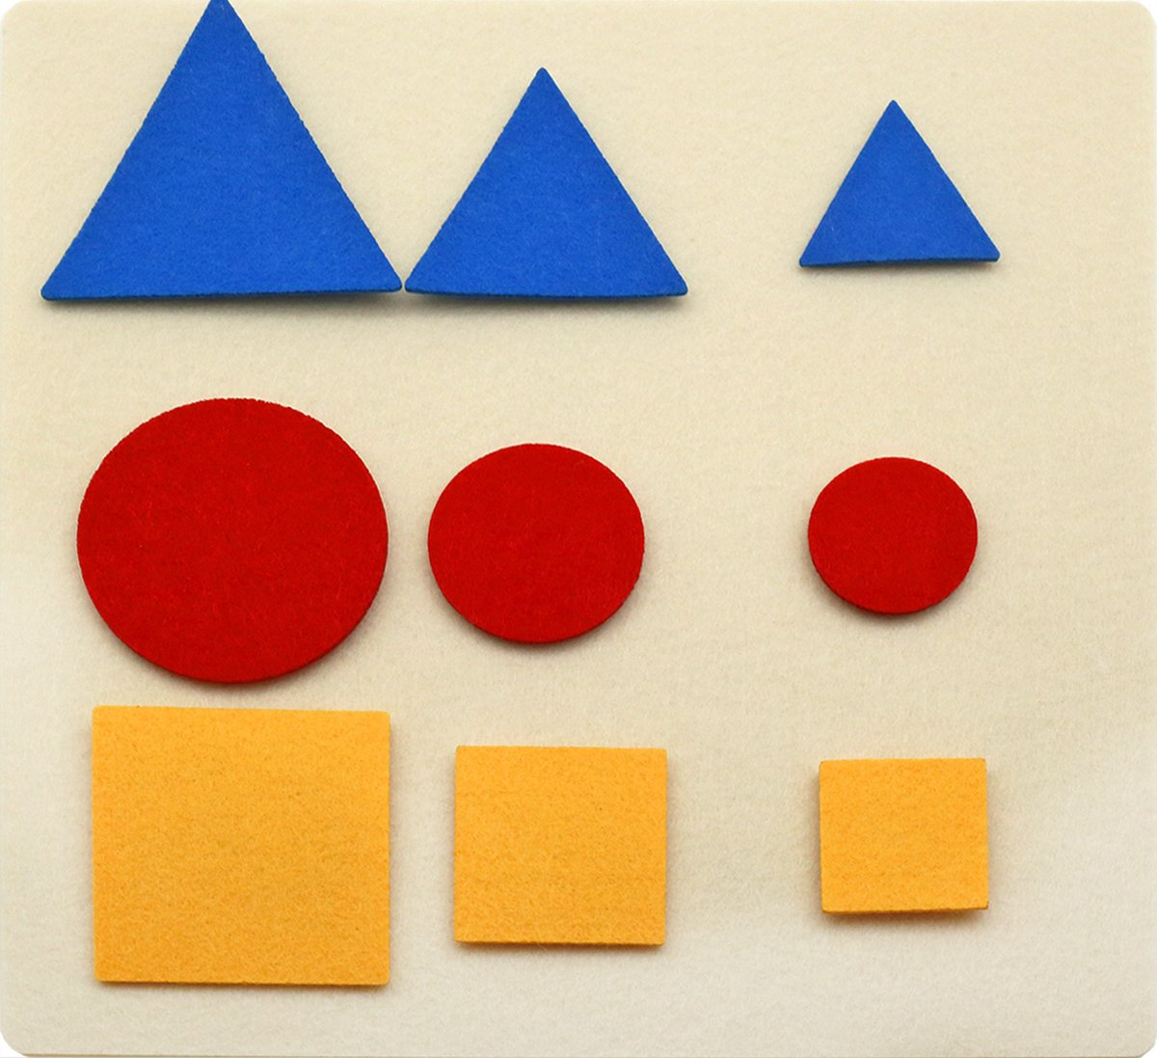
Дистанционное обучение по Познавательное развитие (ФЭМП)
Тема: «Шар и куб»
Цель: Закрепление и умений различать и называть геометрические фигуры, основные признаки предметов: цвет, форму, величину. Воспитывать дружеские взаимоотношения между детьми, интерес к занятиям. Развивать умение различать величины, количество предметов.

Slide 9
- Выразительно читать сказку «Колобок» - Вместе с детьми играть пальчиковую гимнастику
Дистанционное обучение по Речевое развитие (Чтение художественной литературы)
Тема: «Русская народная сказка «Колобок»
Цель: Познакомить со сказкой «Колобок» К.Ушинского. Воспитывать доброе отношение к героям сказки. Развивать речь, памяти, умение интонационно выделять речь персонажей.

Slide 10
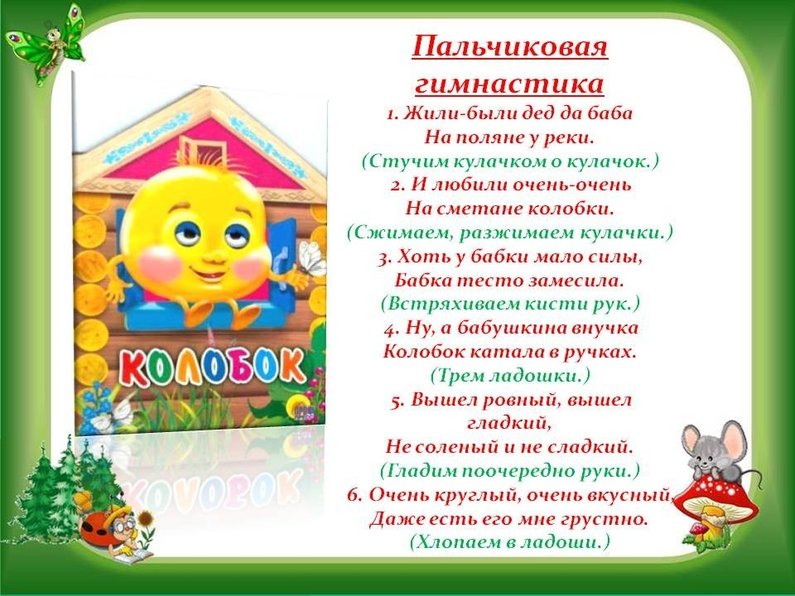

Slide 11
Берем кисточку тремя пальцами, чуть ниже железной юбочки, опускаем желтую краску в баночку с краской, о край баночки убираем излишки краски, прижимаем кисточку к поверхности листа и проводим линию.
Дистанционное обучение по Художественно-эстетическое развитие (ИЗО)
Тема: «Лучики для солнышка»
Цель: Создать условия для овладения главными движениями – изображение линий. Воспитывать аккуратность, положительное отношение к рисованию. Развивать и закреплять знание цветов (желтый)

Slide 12
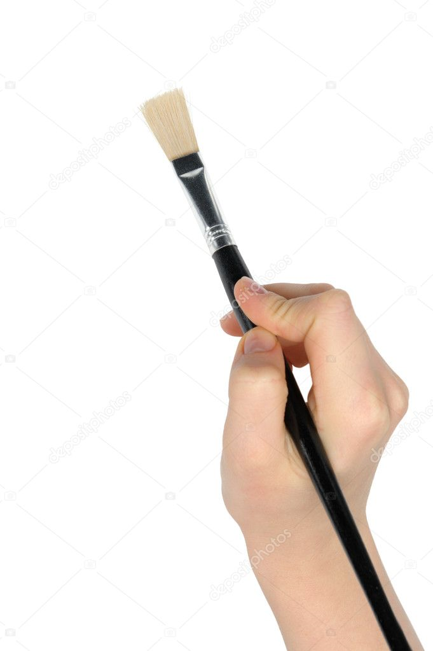
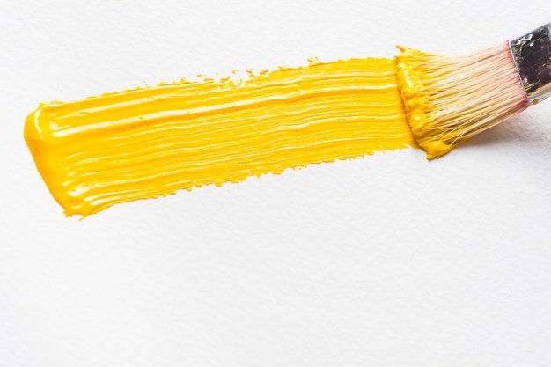

Slide 13
Дистанционное обучение по Познавательному развитию (конструирование аппликация) Тема: «Мячики катятся по дорожке» Цель: Познакомить детей с правилами наклеивания. Воспитывать аккуратность в работе желание помочь другу. Развивать мелкую моторику рук, глазомер.

Slide 14
Прием наклеивание:
Возьмите самый большой мячик положите его белой стороной на клеёнку. Возьмите кисточку, опустите её в банку с клеем, снимите лишний клей о край банки и намажьте белую сторону мячика клеем – от середины к краям. Затем положите кисточку на подставку. Возьмите двумя руками мячик и приклейте его на дорожку, лишний клей промокните салфеткой. Вот как мы с вами приклеили самый большой мяч на дорожку.
- Во время работы не размахивайте кисточкой по сторонам, а то можно сделать больно своему товарищу; если вы испачкали пальцы в клее, не берите их в рот, а вытрете салфеткой. После работы руки можно будет помыть с мылом.

Slide 15
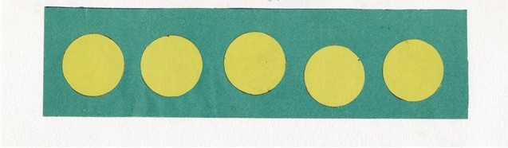

Slide 16
Цель: Развитие познавательного интереса к колыбельным песням, традициям использования их в быту. Развивать творческие способности.
Дистанционное обучение по Речевому развитию (Чтение художественной литературы)
Тема: «Исполнение тувинской колыбельной»

Slide 17
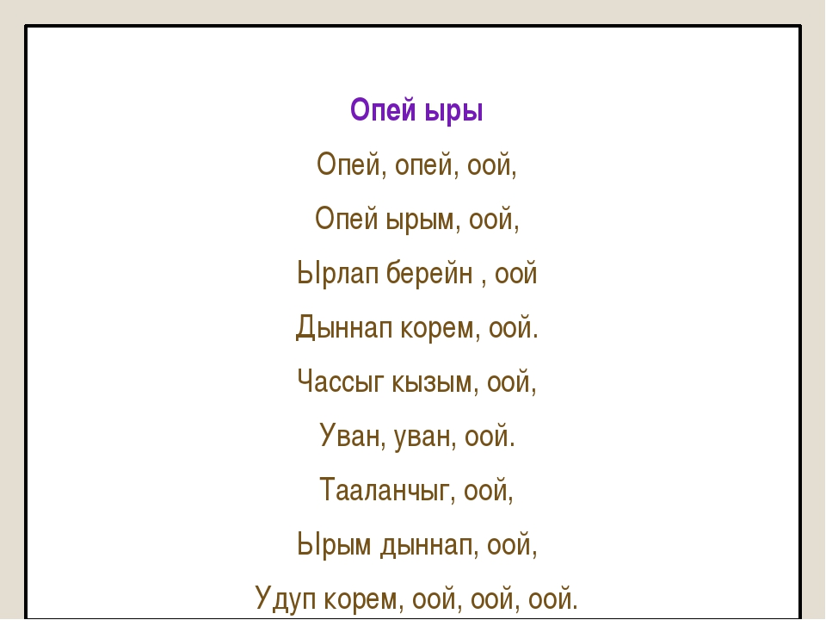
Уругларынга ырлап бээр.

Slide 18
Цель: формирование у детей представлений о семье. Воспитывать любовь и добрые чувства ко всем членам семьи, заботливые, положительные взаимоположения. Развивать мелкую моторику рук.
Дистанционное обучение по Художественно-эстетическое развитие (Лепка)
Тема: «Ой ладушки, ладушки испечем оладушки»

Slide 19
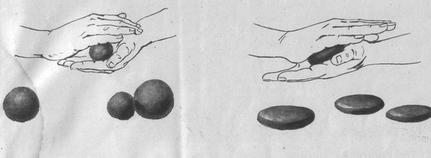
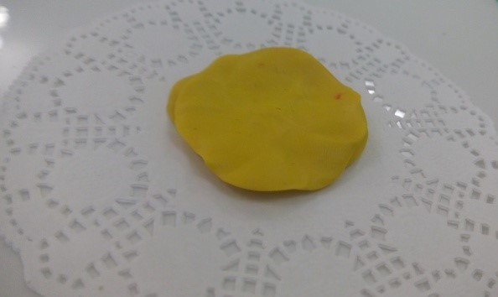
Прием лепки:
Возьмите пластилин желтого цвета и отщипывать небольшие кусочки. Положить между ладошками кусочек пластилина. Скатывать шарик круглыми движениями слева направо, с право на лево надавливая на него ладошки.

Slide 20
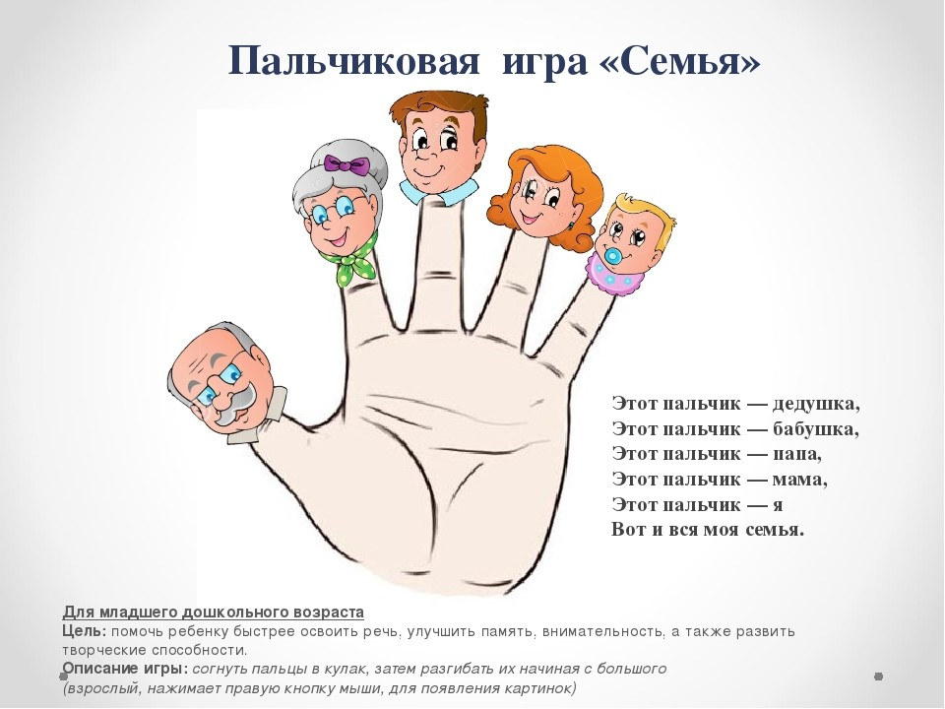

Slide 21
Цель: Закреплять умение Называть цвета, сравнивать предметы по цвету и размеру. Воспитывать нравственно волевые качества личности. Развитие логико – математических представлений.
Дистанционное обучение по Познавательное развитие (ФЭМП)
Тема: «Подбери по цвету»

Slide 22
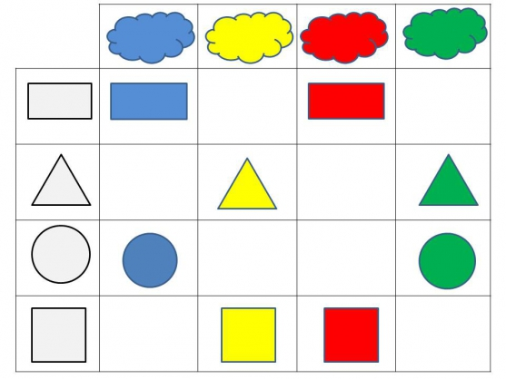
Дети должны вставлять фигуры по цвету

Slide 23


